Slide 1
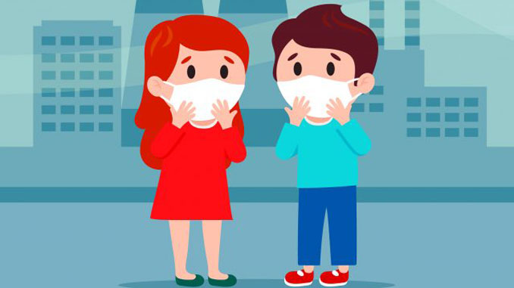
Як поводитися
під час
карантину

Slide 2
Карантин - не канікули. Це навчальний робочий режим, але віддалено. Тому завдання потрібно виконувати обов'язково, а не за бажанням.

Slide 3
Не можна перебувати у місцях великого скупчення людей, зокрема у громадських місцях, на спортивних та ігрових майданчиках.
Дотримуватися правил особистої гігієни, мити руки після відвідування вулиці, туалету, перед вживанням їжі.
Важливо дотримання правила захисту очей, носа або рота від контакту з ними немитих рук.
Обмежити пересування
громадським транспортом.

Slide 4
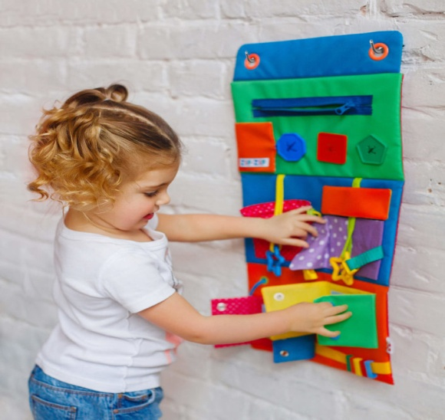
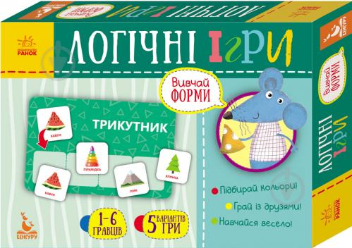
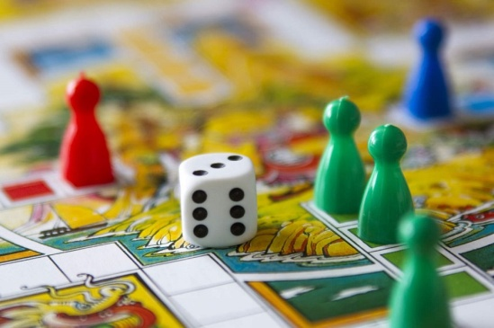
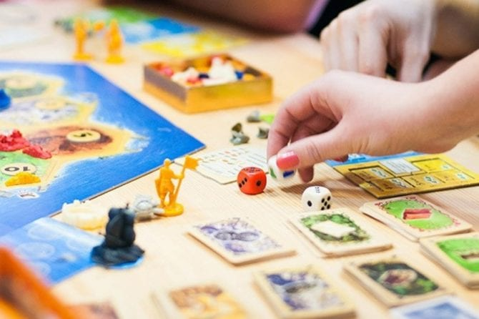
Відволіктись від телефону – не легка справа, але реальна. Знайди цікаві альтернативні ігри, вони неодмінно допоможуть провести час корисніше, ніж сидіти в гаджеті.

Slide 5
Долучайтеся до домашньої роботи – це цікаво, а для батьків неабияка допомога. Можна разом помити посуд, приготувати смачну страву або полити вазони. А ще можете разом з батьками посадити якусь рослину в горщик та стежити за її ростом.

Slide 6
Читайте цікаві книжки! Будь-яка книга, по суті, є новим віконцем у світ. Вона допомагає його пізнати і дізнатися, можливо, з абсолютно іншого для вас боку. Від читання книг лише одна користь. Читайте, розвивайтеся, мрійте, подорожуйте. А книги допоможуть вам в цьому!

Slide 7
Купіть гарний блокнот, який застібається на замочок чи закривається на ключик. Їх у продажі є безліч варіантів. Почніть щоденно вести блокнот, записувати туди свої думки та описувати, як минув день. Це допоможе розвивати пам’ять та розвине здатність чітко висловлюватися.

Slide 8
Під час карантину, коли є загроза епідемії, дітям обов’язково потрібно гуляти на вулиці, на свіжому повітрі аби зміцнювати імунітет. Під час вимушених канікул батькам треба слідкувати за тим, щоби дитина зберігала режим дня, як під час навчання.

